Slide 1
专题13 中国的自然资源
考点集训

Slide 2
一、选择题:本大题共15小题,每小题4分,共60分。在每小题给出的四个选项中,只有一项是符合题目要求的。
(2020·陕西中考)读中国耕地资源与水资源数据统计表,完成1~2题。
资源 | 总量世界排名 | 人均世界占比 | 北方占比 | 南方占比
耕地资源 | 4 | 40% | 60% | 40%
水资源 | 6 | 25% | 20% | 80%

Slide 3
1.下列属于非可再生资源的是( )
A.耕地资源 B.矿产资源
C.水资源 D.森林资源
2.关于耕地资源和水资源说法错误的是( )
A.总量均居世界前列
B.人均占有量较少
C.耕地资源南多北少
D.水资源南多北少
B
C

Slide 4
第1题,非可再生资源是指短期内不能更新或循环利用的资源,包括矿产资源等。耕地资源、森林资源、水资源属于可再生资源。故选B。第2题,读表格内数据可知,我国耕地资源和水资源总量丰富,人均占有量少,我国耕地资源北多南少,水资源南多北少。故选C。

Slide 5
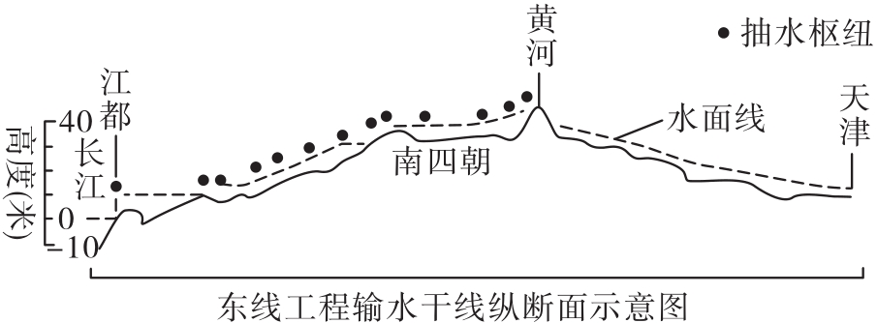
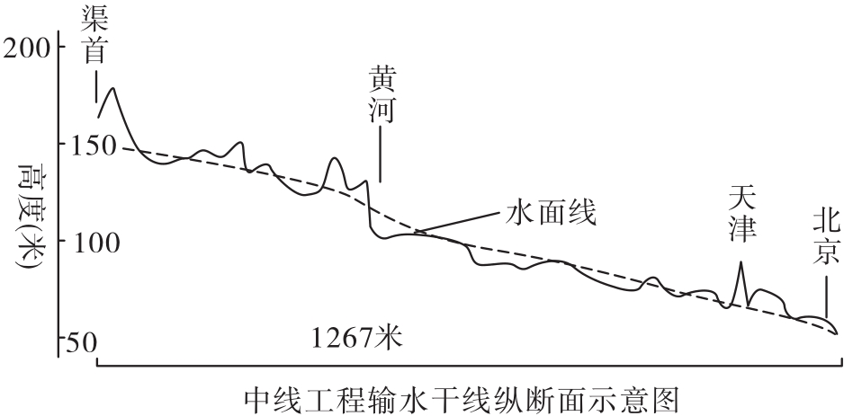
(2021·山东枣庄学考)2021年5月14日,习近平主席在河南省调研南水北调后续工程时指出,自古以来,我国基本水情一直是夏汛冬枯、北缺南丰,水资源时空分布极不均衡。结合下图,完成3~5题。

Slide 6
3.下列关于南水北调工程东线和中线的描述,错误的是( )
A.东线主要利用京杭运河调水 B.东线黄河以南需逐级抽水
C.中线调水基本可以实现自流 D.中线可缓解西北缺水问题
4.东线调水过黄河时需要开凿河底隧洞,主要因为黄河在该河段( )
A.含沙量大 B.是地上河
C.水污染严重 D.有凌汛
5.目前,解决我国夏汛冬枯水情的工程措施是( )
A.提高水价 B.跨流域调水
C.兴修水库 D.海水淡化
D
B
C

Slide 7
第3题,南水北调工程主要是把长江水系的水调到缺水严重的华北、西北地区。由图可知,南水北调工程东线工程的是从长江下游江苏省扬州江都抽引长江水,利用京杭运河及其平行的河道调水,A正确。在黄河以南,因地势逐渐变高而需要逐级提水,B正确。南水北调工程中线方案的调水起点是丹江口水库,由于优势是南高北低,水基本可以实现自流,C正确。中线目的地是北京、天津,可以缓解华北地区严重缺水的状况,故选D。

Slide 8
第4题,由图示信息及所学知识可知,黄河在该河段是地上河,河床较高,因此东线调水过黄河时需要开凿河底隧洞,B正确。黄河中下游含沙量都比较高,因此东线调水过黄河时需要开凿河底隧洞的主要原因不是含沙量高,A错误。开凿河底隧洞与水污染、凌汛无关,C、D错误。第5题,我国夏汛冬枯水情指的是水资源的季节变化大,修建水库可以调节河流径流量,改善水资源时间分布不均。

Slide 9
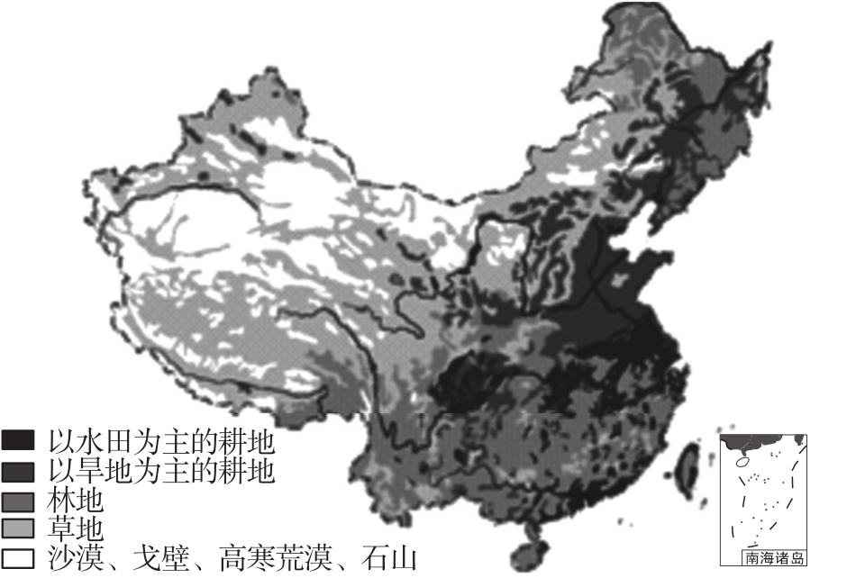
我国是第一个设立土地日的国家,每年6月25日是全国土地日。下图为中国土地资源利用类型图。读图,完成6~7题。

Slide 10
6.下列关于我国土地资源的叙述,正确的是( )
A.各类土地资源均匀分布
B.草地多分布于地势第三级阶梯
C.土地资源利用类型多样
D.林地主要分布在西北内陆地区
7.“保护耕地”是多届土地日的主题。我国耕地( )
A.在土地利用类型中占比最大 B.总量有限,人均耕地少
C.可供开垦的后备资源很充足 D.水田都分布在黄河流域
C
B

Slide 11
第6题,我国各类土地资源分布不均匀,西部地区以草地、难以利用土地为主,东部地区以耕地、林地为主,故A错误;我国草地多分布在西部干旱、半干旱区,是我国地势的第一、二阶梯,故B错误;我国土地资源利用类型多样,草地、林地、耕地、难以利用土地都有分布,故C正确;林地主要分布在我国东北、西南和东南地区,故D错误。

Slide 12
第7题,我国耕地在土地利用类型中占比小,草地在土地利用类型中占比最大,故A错误;我国耕地总量有限,人均耕地少,人均占有量远低于世界平均水平,故B正确;我国耕地少,而荒漠、石山、永久积雪等通常情况下的难以利用的土地较多,可供开垦的后备耕地资源不足,故C错误;水田主要分布在我国南方地区,包括长江流域等,故D错误。

Slide 13
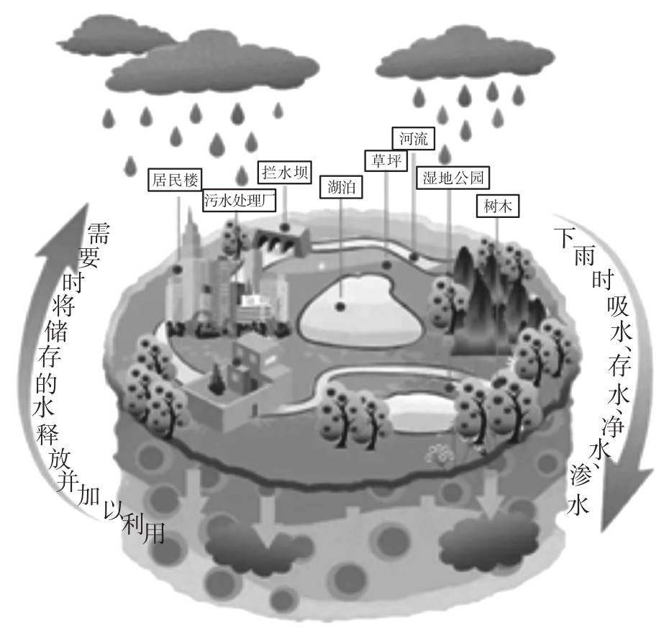
2020年全国城市节约用水宣传周期间,北京16区都推出了海绵城市专项规划,在校园、社区、公园、道路等建设中推广海绵工程。下图是海绵城市雨水收集系统示意图。据此完成8~10题。

Slide 14
8.北京是严重缺水的大城市,主要原因是( )
A.人口密集,生产、生活耗水量巨大
B.位居全国经济中心,工业需水量大
C.受我国水资源分布东多西少的影响
D.气候常年干旱,河流的径流量减少
9.图中的雨水收集系统,在北方地区吸水、储水功能最活跃的季节是( )
A.春季 B.夏季
C.秋季 D.冬季
A
B

Slide 15
10.“海绵城市”将绿地、道路的雨水引入到雨水利用系统,其目的是( )
A.减少城市内涝,提高雨水利用率
B.减轻大气污染,改善空气的质量
C.降低地下水位,导致地表的沉降
D.减轻交通压力,美化社区的环境
A

Slide 16
第8题,北京是我国的首都,是全国的政治、文化和国际交往中心,这里人口稠密,生产、生活耗水量大,降水季节变化大,水资源少。所以北京是严重缺水的城市,故选A。第9题,北京属于温带季风气候,夏季降水最多,所以吸水、储水功能最活跃的季节是夏季。故选B。第10题,读图和材料可知,“海绵城市”将绿地、道路的雨水引入到雨水利用系统,其目的是减少城市内涝,提高雨水利用率。故选A。

Slide 17
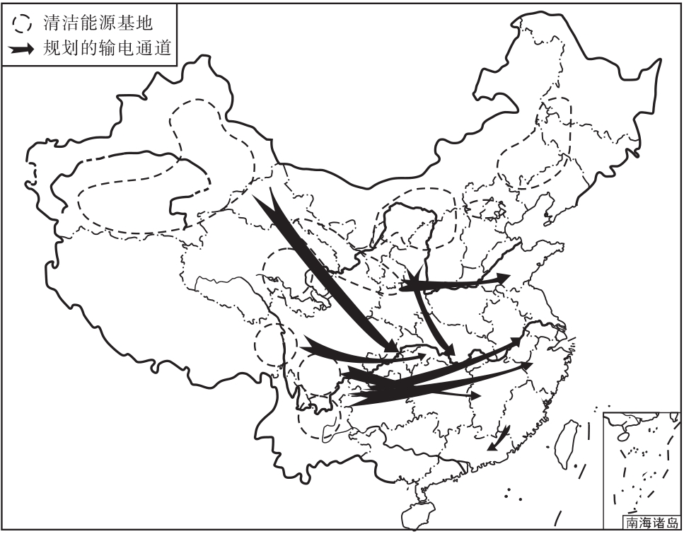
(2021·福建厦门质检)“十四五”期间,我国将开发建设清洁能源基地,为“西电东送”提供电力。下图示意我国大型清洁能源基地分布及规划的输电通道。读图,完成11~13题。

Slide 18
11.我国面积最大的清洁能源基地位于( )
A.内蒙古自治区 B.宁夏回族自治区
C.新疆维吾尔自治区 D.西藏自治区
12.规划的输电通道主要将电力送往( )
A.北方地区 B.南方地区
C.青藏地区 D.西北地区
C
B

Slide 19
13.规划的输电通道建成后将对我国东部地区产生的积极影响有( )
①缓解能源紧缺 ②增加能源进口
③改善大气环境 ④促进经济发展
A.①②③ B.①②④
C.②③④ D.①③④
D

Slide 20
第11题,读图可知,我国面积最大的清洁能源基地位于新疆。第12题,规划的输电通道主要将电力送往四川、重庆、贵州、湖北、湖南、安徽、江西等南方省级行政区。第13题,西电东送有助于缓解东部地区能源供应紧张的局面,促进经济发展,使用清洁能源还能改善大气环境。

Slide 21
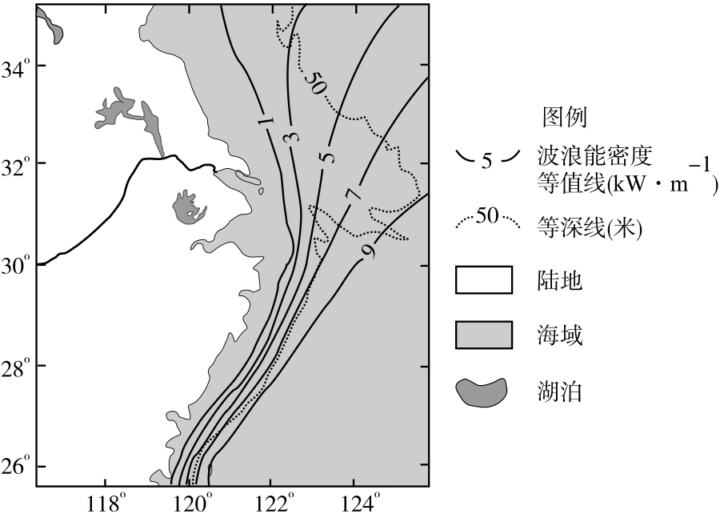
波浪能是指海洋表面波浪所具有的动能和势能,受风力、洋面、地形等因素影响。右图示意我国沿海局部海域波浪能密度的分布。读图,完成14~15题。

Slide 22
14.图中区域( )
A.位于我国渤海和黄海沿岸
B.波浪能密度变化北部小于南部
C.海域的水深北部大于南部
D.海岸线平直处波浪能集中
15.波浪能( )
A.可以再生 B.不可以再生
C.极为稳定 D.非清洁能源
B
A

Slide 23
第14题,从图中可以看出,波浪能密度等值线北部较稀疏,东南沿海地区较密集,说明南部的波浪能密度变化大,选B项。第15题,波浪是风力作用而成,属于可再生资源。

Slide 24
二、非选择题:本大题共2小题,每小题20分,共40分。
16.阅读图文材料,完成下列各题。(20分)
我国国土面积辽阔,各地干湿状况差异很大,土地类型多种多样。图1为我国主要土地利用类型分布示意图,图2为我国干湿地区分布示意图。

Slide 25
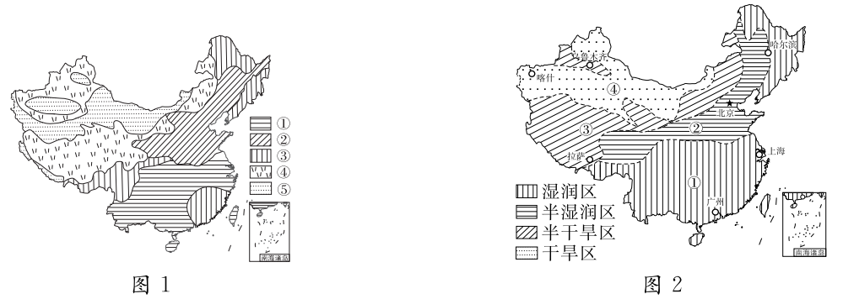

Slide 26
(1)图1中,土地类型③为___________,主要分布在我国
的__________________地区;土地类型④为___________,该类型与图2中的___________区分布较吻合。(8分)
(2)土地类型⑤中,有零星分布的___________农业区,其农业发展的条件是什么?(4分)
林地
东北、西南、东南
草地
半干旱
灌溉
地处天山山脉等冰雪融水丰富地区。

Slide 27
(3)在我国东部的湿润、半湿润区,农耕区畜牧业较发达,并成为我国畜牧业的主体,其发展的有利条件有哪些?(4分)
有丰富的水资源,适合牧草成长;地形平坦。
(4)在内蒙古半干旱区由于开垦荒地,造成土壤沙化,生态环境恶化,应该采取什么措施重现当年“风吹草低见牛羊”的景象?(4分)
退耕还草、禁止不合理利用土地、植树种草。

Slide 28
17.阅读图文材料,完成下列各题。(20分)
材料一:2020年6月1日,在停水检修7个月后,南水北调中线干线北京段比原定计划提前一个月恢复输水,北京市民饮用水将从密云水库水源逐步切换成南水北调中线水源。检修后,每天进京南水将由340万立方米增加到400余万立方米。
材料二:通水6年来,南水北调中线受益人口已达7 900万,累计调水365亿立方米,水质良好的比例达80%。2017年至今,向47条河流累计补水53亿立方米;北京市平原地区地下水平均埋深从25.66米上升到22.78米。

Slide 29
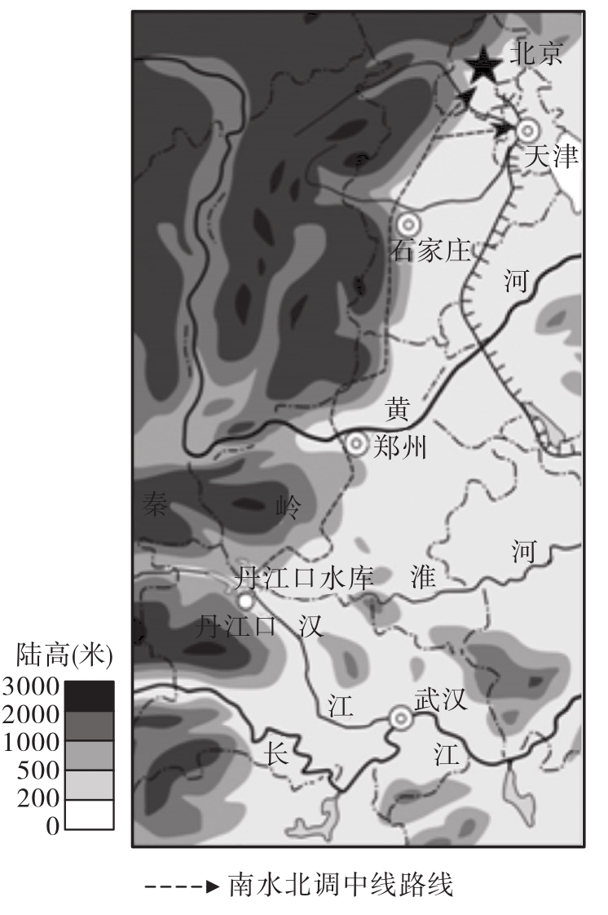
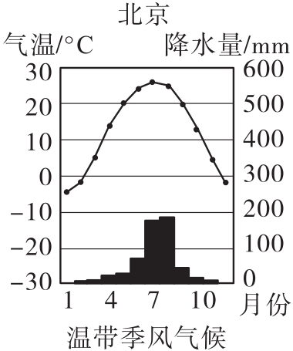
材料三:下图为南水北调中线线路示意图及北京气温曲线和降水量柱状图。

Slide 30
(1)南水北调中线工程的调水源头是 ;北京降水集中在 。(4分)
(2)南水北调中线工程全程落差不到100米,调水线路主要经过
(地形类型)和山地的过渡地带,该工程全线基本实现自流输水的原因是 。(4分)
(3)简析北京水资源短缺的原因。(6分)
丹江口水库
夏季
平原
地势南高北低
温带季风气候,降水总量不大,径流季节、年际变化大;人口众多;工农业发达。

Slide 31
(4)简述南水北调工程对沿线地区的有利影响。(6分)
提高水质,补充河流水量,给城市供水,提供生活用水、灌溉用水,提高地下水位,缓解水资源短缺等。

Slide 32
解析:第(1)题,南水北调中线工程从丹江口水库引水,沿线开挖渠道,自流北上,北达北京。北京属于温带季风气候,夏季炎热多雨,冬季寒冷干燥。第(2)题,从图中等高线可以看出,中线工程主要沿秦岭和太行山东侧北上,属于平原和山地过渡地带。南水北调中线工程的一大特点是全线基本实现自流输水,原因是地势南高北低。第(3)题,从自然原因和人为原因两方面分析。根据材料可知,北京市为温带季风气候,降水总量不大,径流季节、年际变化大;工农业发达;人口密度大。

Slide 33
第(4)题,南水北调修建后,首先可以为沿线城市提供优质水源,包括生活用水、灌溉用水等;同时也可以补充沿线地区的河流水量;最后修建南水北调工程,可以提高沿线地区的地下水水位,缓解沿线地区水资源短缺的情况。

